Slide 1
Chapter 07 반복문의 심화, while 문

Slide 3
while 문과 do~while 문에 대해 알아본다. 그리고 프로그램의 흐름을 조절하는 다양한 구문도 살펴볼 것이다.

Slide 4
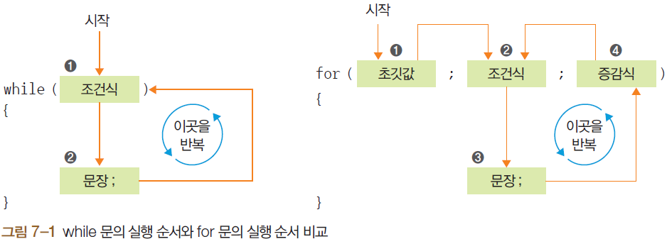
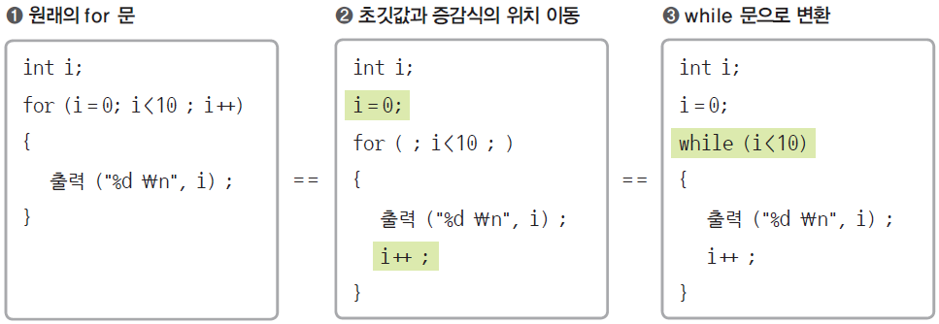
Section 01 while 문(1)
while 문의 비교

Slide 5
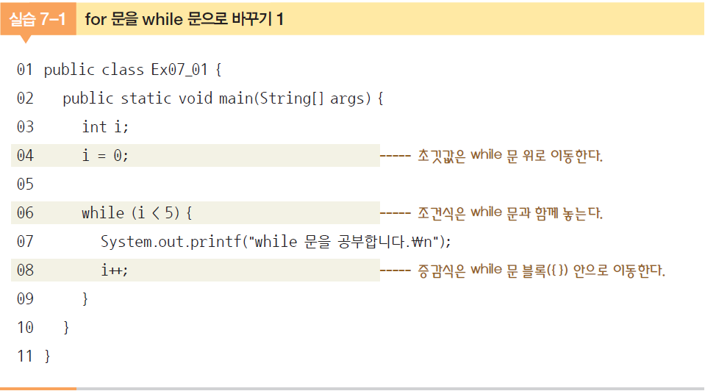
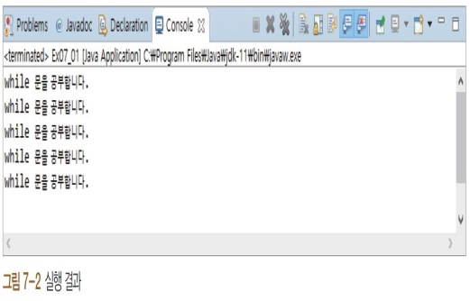
Section 01 while 문(2)

Slide 6
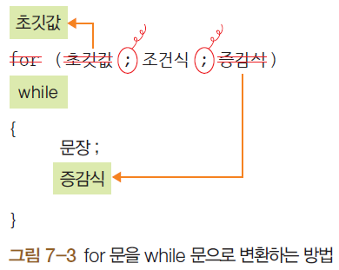
Section 01 while 문(3)
[실습 7-1]은 [실습 6-2]의 ‘for (i=0 ; i<5 ; i++)’ 문을 while문으로 바꾼 것임.

Slide 7
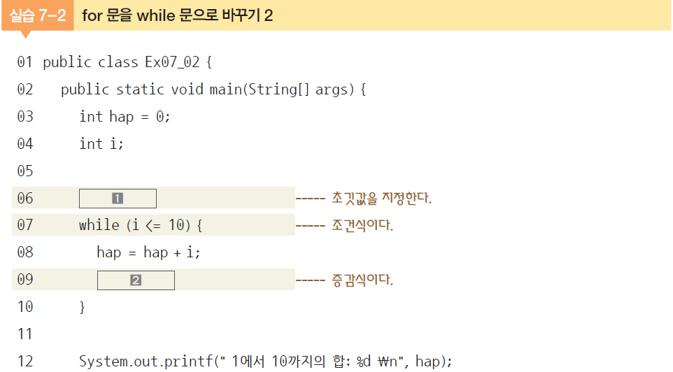
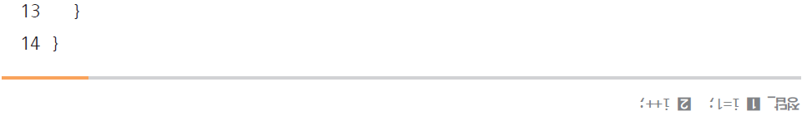
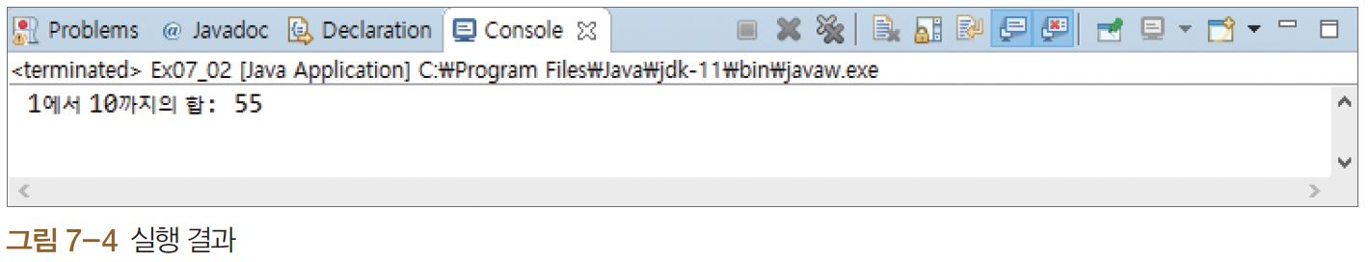
Section 01 while 문(4)

Slide 8
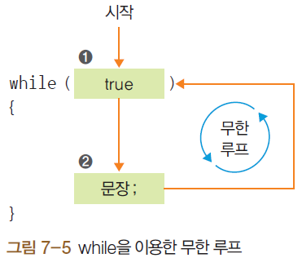
Section 01 while 문(5)
무한 루프를 위한 while 문
무한 루프를 적용하려면 while (조건식)이 무조건 참. 즉 while (true)라고 쓰면 이는 for (;;)과 동일한 기능 임

Slide 9
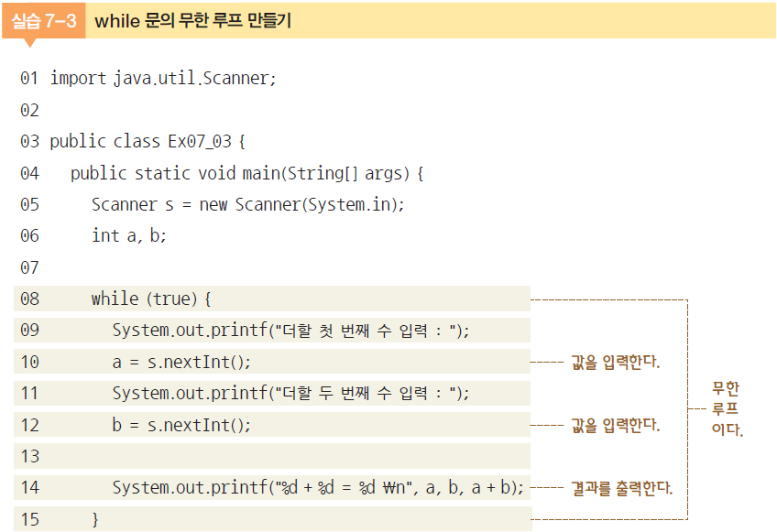
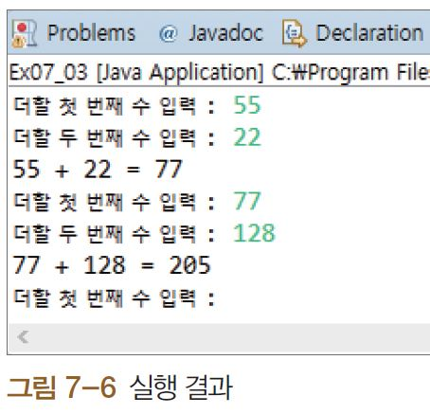
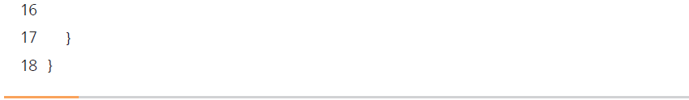
Section 01 while 문(6)

Slide 10
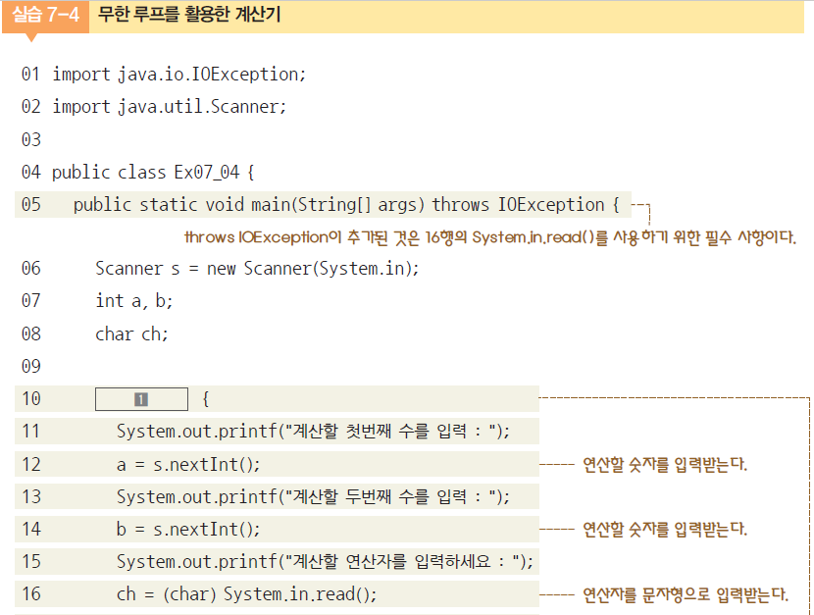
Section 01 while 문(7)

Slide 11
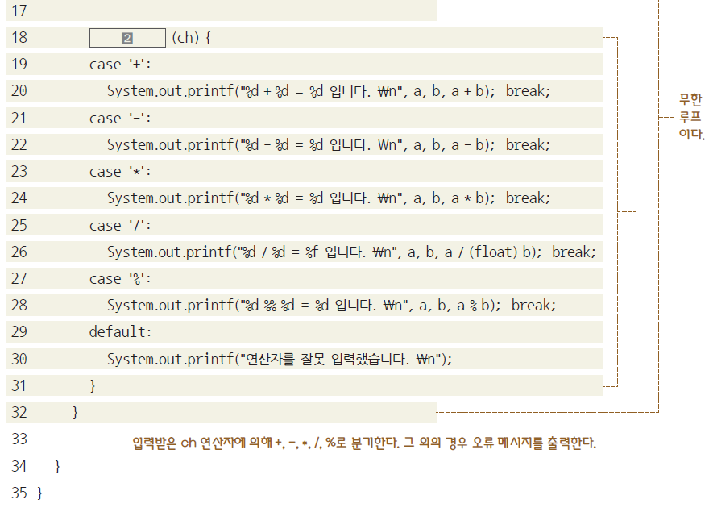
Section 01 while 문(8)

Slide 12
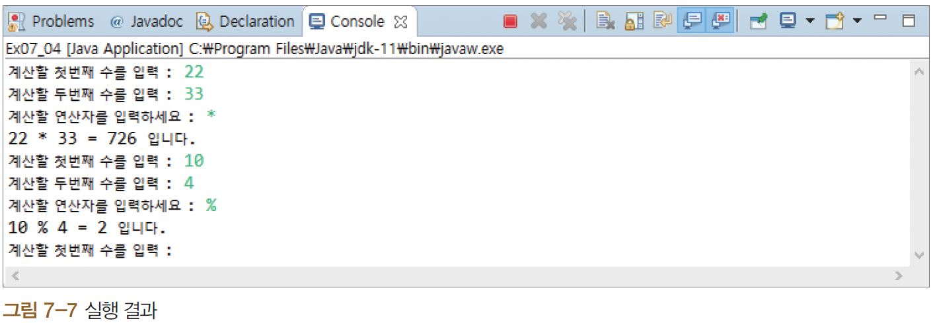
Section 01 while 문(9)

Slide 13
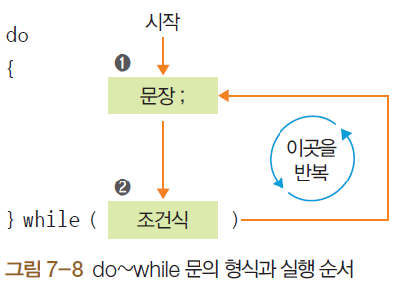
Section 02 do~while 문(1)
do~while 문
while 문이나 for 문은 조건식이 처음부터 거짓이면 한 번도 수행하지 않고 종료. 하지만 do~while 문은 어떠한 경우라도 한 번은 수행함

Slide 14
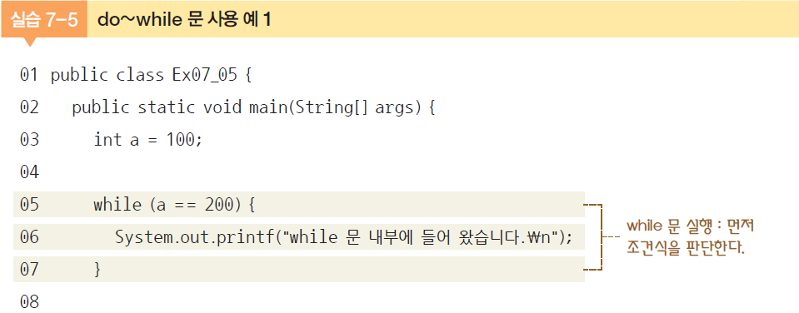
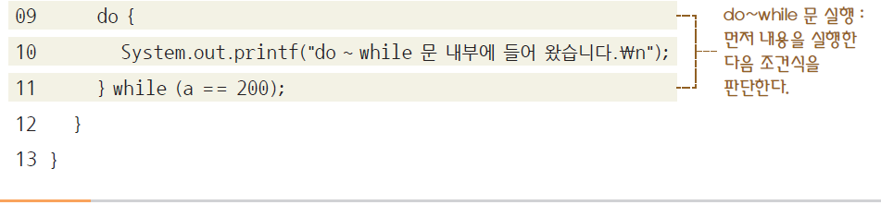
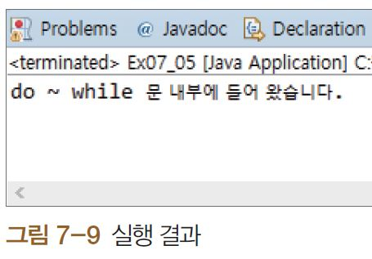
Section 02 do~while 문(2)

Slide 15
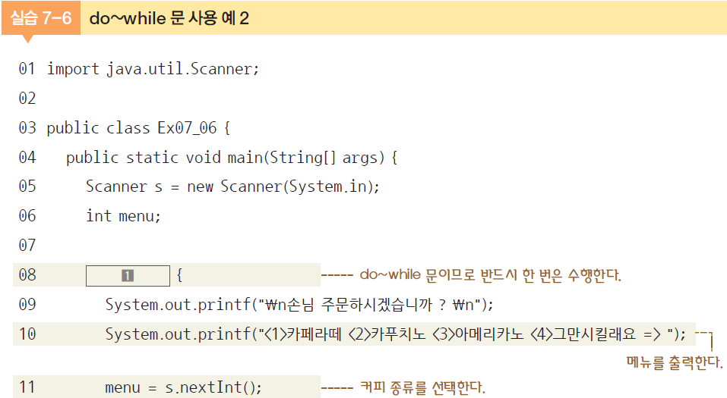
Section 02 do~while 문(3)

Slide 16
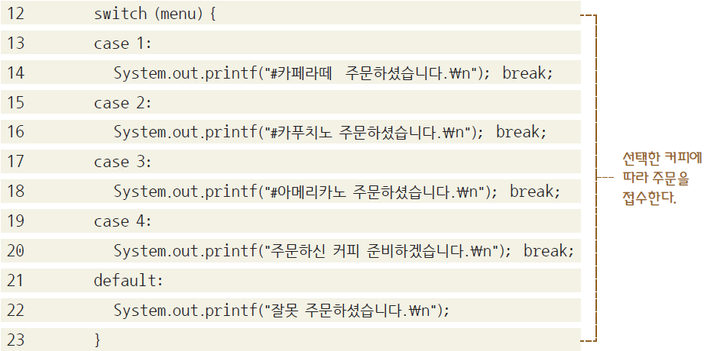
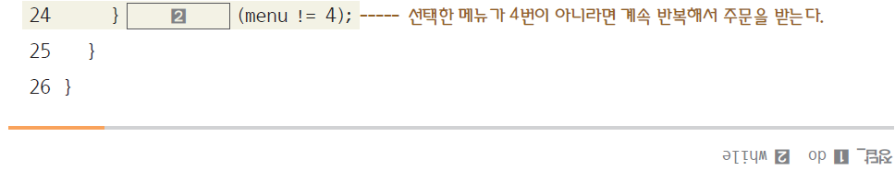
Section 02 do~while 문(4)

Slide 17
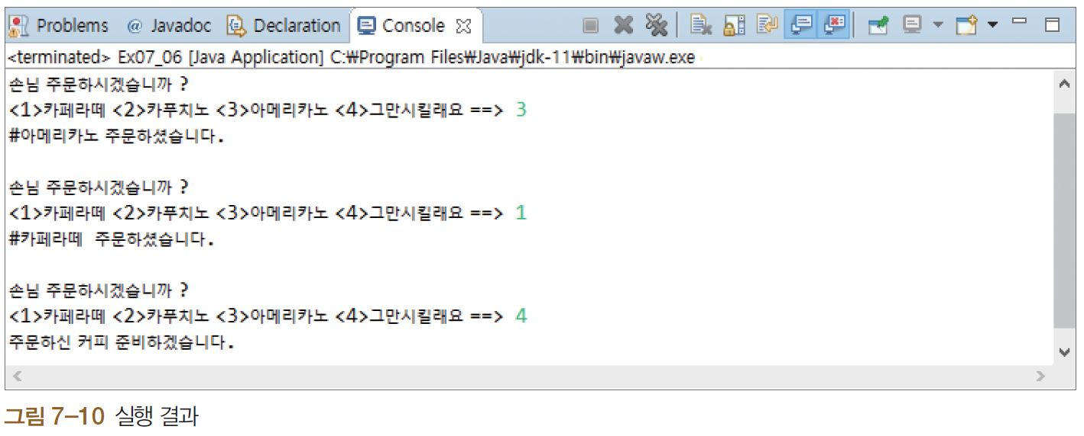
Section 02 do~while 문(5)

Slide 18
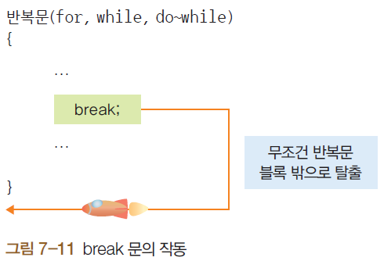
Section 03 기타 제어문(1)
반복문을 탈출하는 break 문
지금까지 배운 반복문을 빠져나가는 방법은 조건식의 결과가 거짓이거나 사용자가 직접 [Terminate] 버튼을 누를 때임. 이외에도 반복문을 논리적으로 빠져나가는 방법인 break 문이 있음

Slide 19
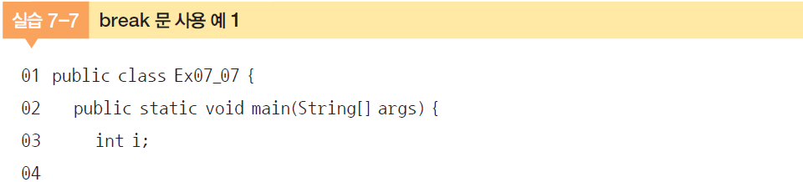
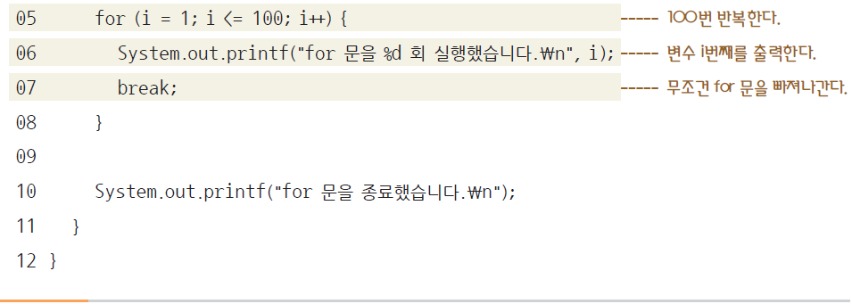
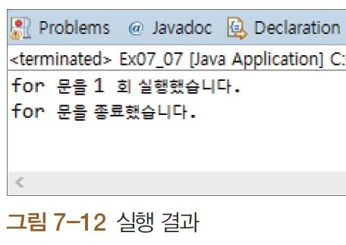
Section 03 기타 제어문(2)

Slide 20
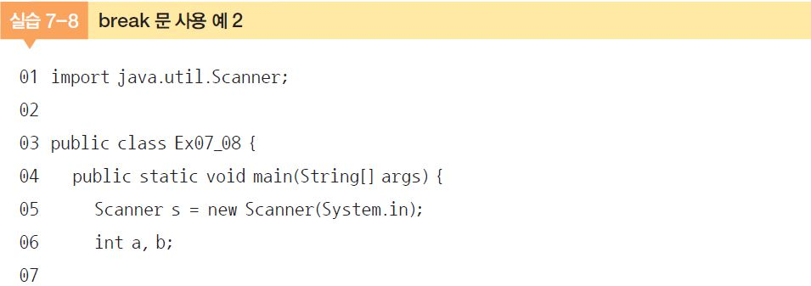
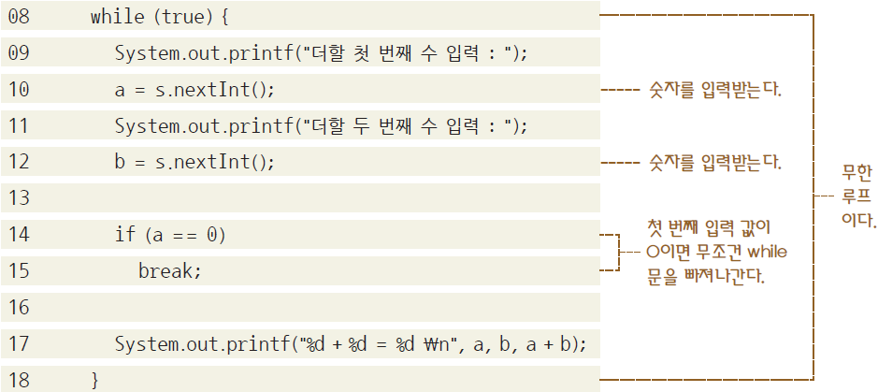
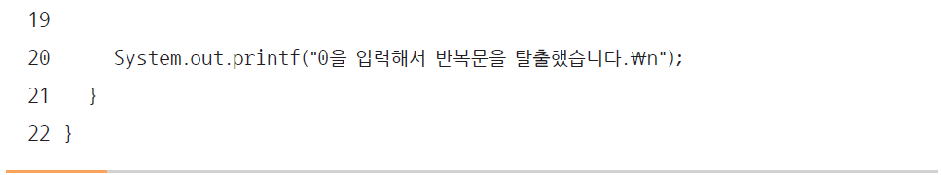
Section 03 기타 제어문(3)

Slide 21
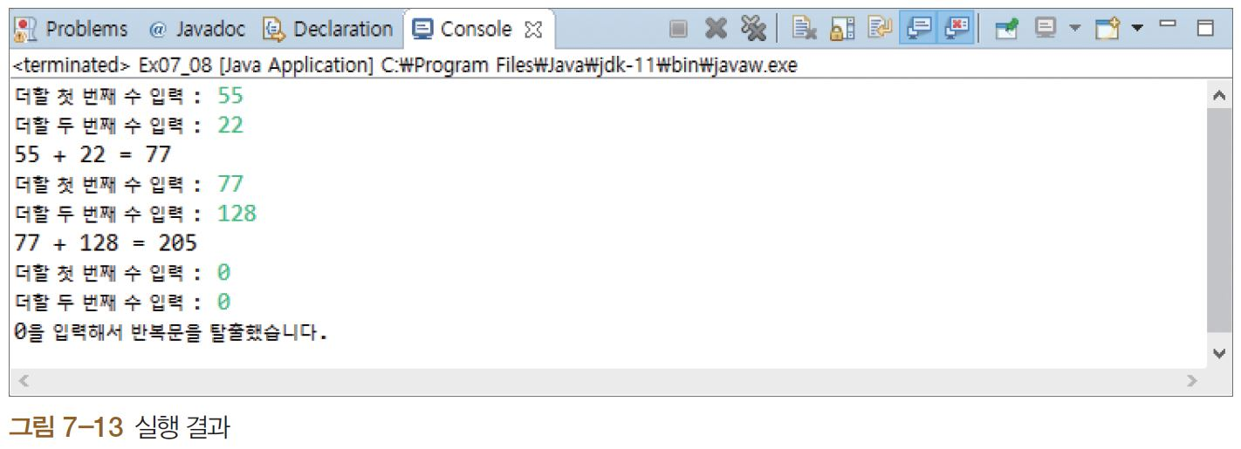
Section 03 기타 제어문(4)

Slide 22
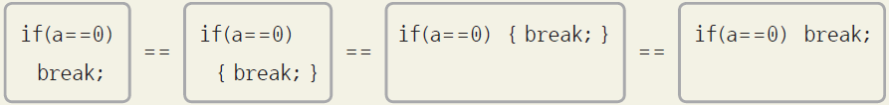
저자 한마디
실행 문장이 하나일 때의 블록 사용
[실습 7-8]의 14, 15행은 다음 표현 방법 중 어떤 것을 사용해도 된다.
즉 실행할 문장이 하나뿐이라면 블록을 사용해도 되고 사용하지 않아도 된다.
또한 줄바꿈을 해도 되고 한 줄에 써도 상관없다.

Slide 23
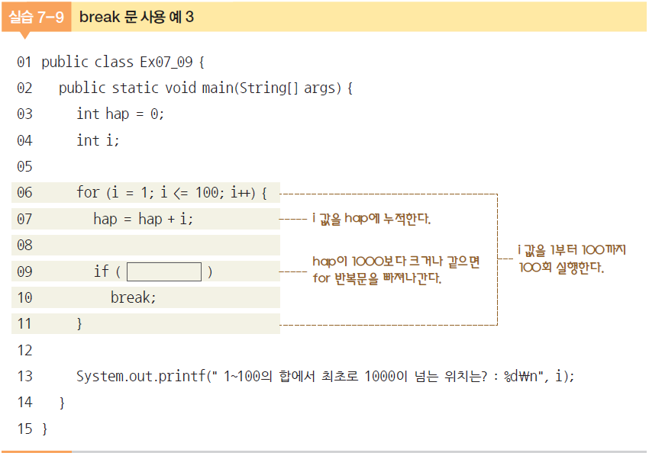
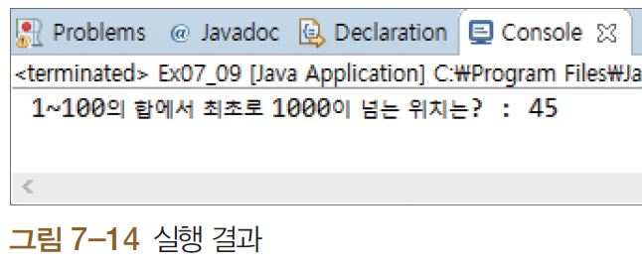
Section 03 기타 제어문(5)

Slide 24
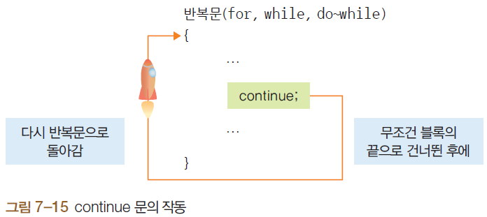
Section 03 기타 제어문(6)
반복문으로 다시 돌아가는 continue 문
continue 문을 만나면 블록의 남은 부분을 건너뛰고 반복문의 처음으로 돌아감

Slide 25
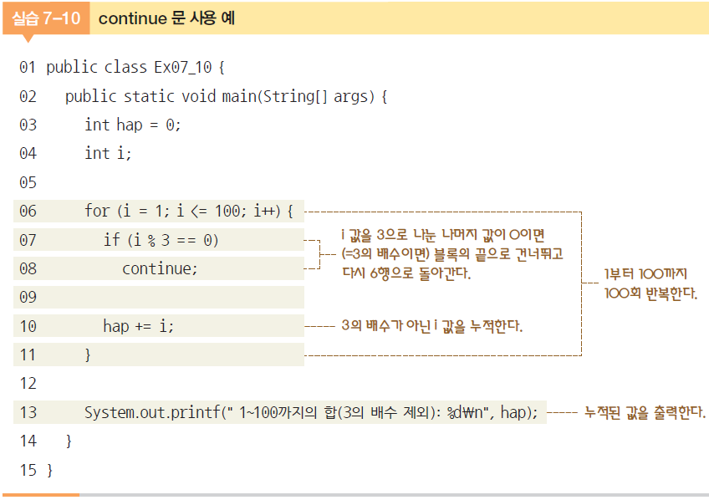
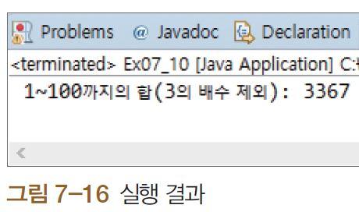
Section 03 기타 제어문(7)

Slide 26
Section 03 기타 제어문(8)
7행 : ‘i % 3 == 0’은 i를 3으로 나눈 나머지 값이 0일 때 참이라는 의미(즉 3의 배수)
제1회 : i 값 1을 3으로 나누면 나머지는 1(거짓) → hap + = 1 수행
제2회 : i 값 2를 3으로 나누면 나머지는 2(거짓) → hap + = 2 수행
제3회 : i 값 3을 3으로 나누면 나머지는 0(참) → continue 문 수행
맨 끝(11행)으로 건너뛰고 다시 6행으로 돌아가서 증감식 수행
제4회 : i 값 4를 3으로 나누면 나머지는 1(거짓) → hap + = 4 수행
제5회 : i 값 5를 3으로 나누면 나머지는 2(거짓) → hap + = 5 수행
제6회 : i 값 6을 3으로 나누면 나머지는 0(참) → continue 문 수행
맨 끝(11행)으로 건너뛰고 다시 6행으로 돌아가서 증감식 수행
⋮
이렇게 계속 진행하면 hap=1+2+4+5+7+…과 같은 계산식이 됨

Slide 27
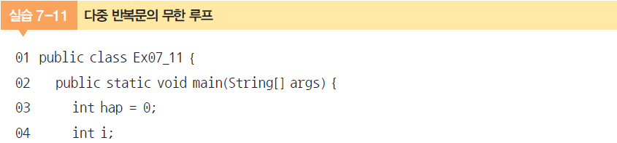
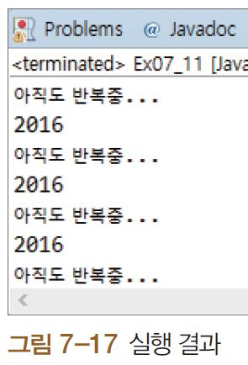
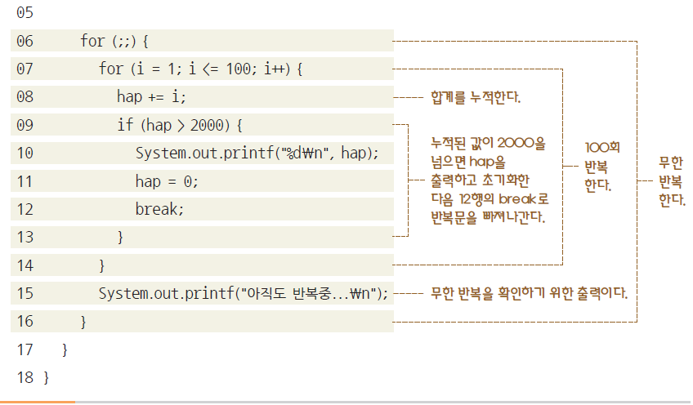
Section 03 기타 제어문(9)
다중 반복문의 지정된 위치로 이동하는 break 레이블문

Slide 28
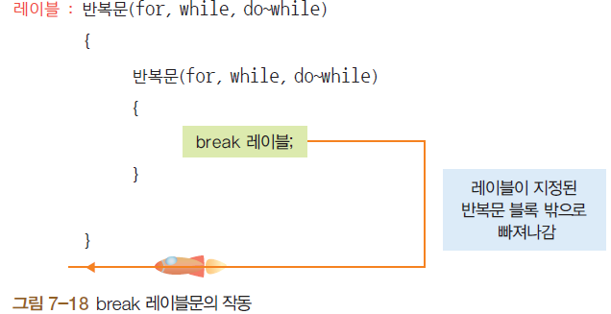
Section 03 기타 제어문(10)
이 코드는 무한 반복. 2000이 넘는 값을 만나면 12행에서 break를 만나 반복문을 빠져나가려고 시도. 하지만 가장 가까운 for 문(7~14행)의 끝인 14행을 빠져나가서 15행을 출력하고, 다시 6~16행의 무한 루프 for 문을 만나 7행부터 다시 시작. 결국 무한 반복.
break 문을 별도로 지정한 레이블(label)과 함께 사용. ‘break 레이블이름’과 같이 지정해줌

Slide 29
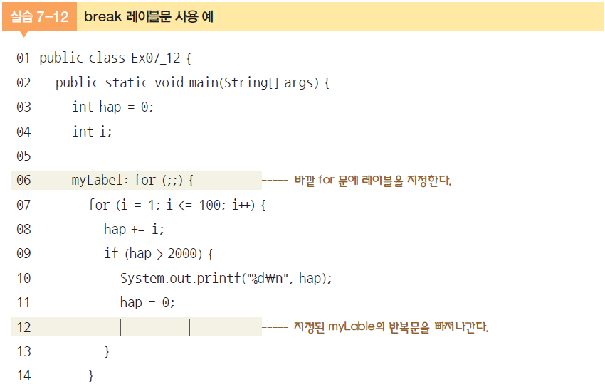
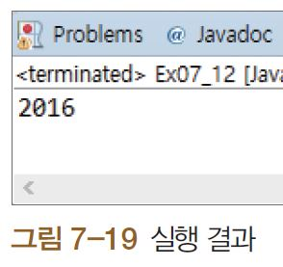
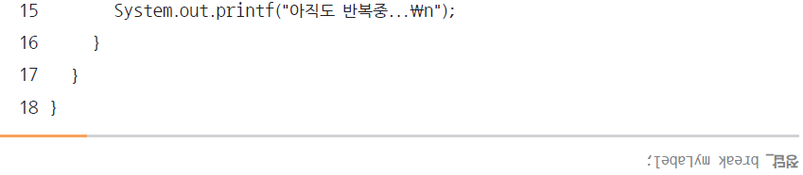
Section 03 기타 제어문(11)

Slide 30
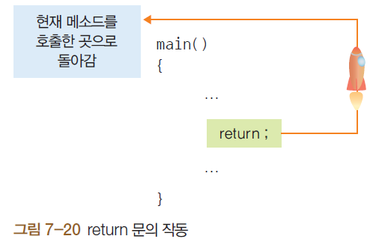
Section 03 기타 제어문(12)
현재 메소드를 불렀던 곳으로 돌아가는 return 문

Slide 31
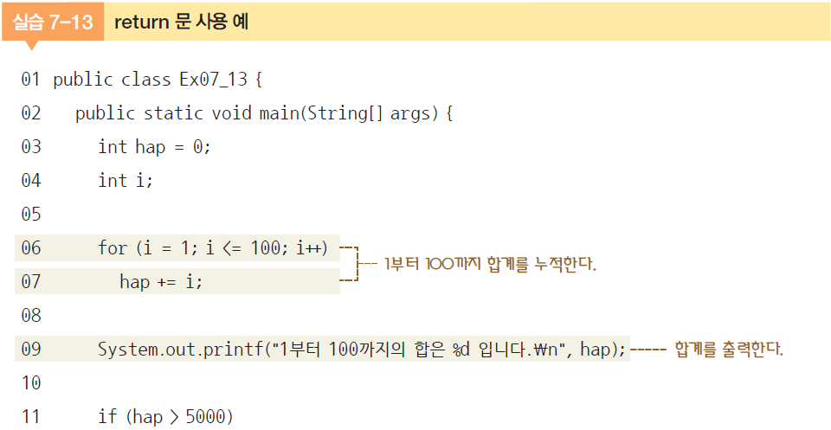
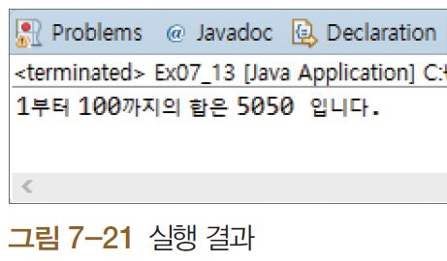
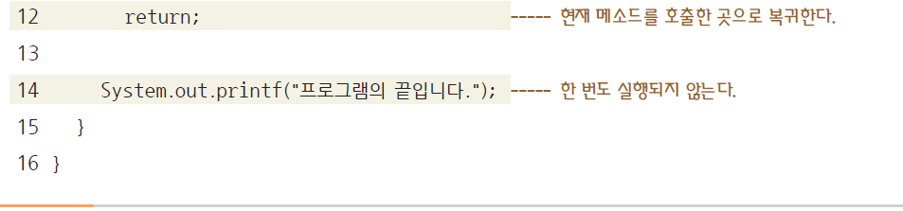
Section 03 기타 제어문(13)

Slide 32
저자 한마디
return 값
return 뒤에 아무것도 붙이지 않은 것은 현재 메소드인 main( )의 형식이 void로 지정되었기 때문이다. void는 아무것도 없다는 의미이다. 즉 return 뒤에 붙이는 값은 현재 메소드의 데이터형(이 경우에는 void형)과 일치해야 한다. 만약 main 메소드가 int main( )과 같이 되어 있다면 ‘return 0’과 같이 정수형 값을 써야 한다. 9장에서 다시 살펴볼 기회가 있으니 일단 이 정도만 알아두자.

